Slide 1


코딩테스트 스터디
2주차
DFS / BFS
20162138 박보근

Slide 2

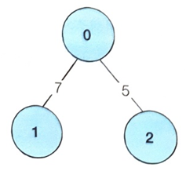

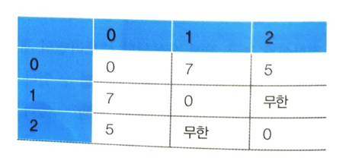
그래프를 표현하는 방식
프로그래밍에서 그래프는 크게 두 가지 방식으로 나타낼 수 있는데 코딩 테스트에서는 이 두 방식 모두 필요하니 알아두기!
인접행렬
2차원 배열로 그래프의 연결 관계를 표현하는 방식

Slide 3
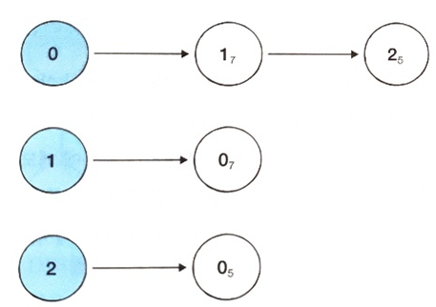
그래프를 표현하는 방식
프로그래밍에서 그래프는 크게 두 가지 방식으로 나타낼 수 있는데 코딩 테스트에서는 이 두 방식 모두 필요하니 알아두기!
인접리스트
리스트로 그래프의 연결 관계를 표현하는 방식

Slide 4


인접행렬 VS 인접리스트
인접행렬
- 노드 개수가 많을수록 메모리가 불필요하게 낭비
두 노드의 연결 여부 정보를 얻는 속도가 비교적 빠름
인접리스트
- 메모리를 효율적으로 사용함
- 두 노드의 연결 여부 정보를 얻는 속도가 비교적 느림

Slide 5
DFS / BFS
Ⅰ
DFS
개념 설명
Ⅱ
DFS 예제
음료수 얼려 먹기 예제
Ⅲ
BFS
개념 설명
Ⅳ
BFS 예제
미로 탈출 예제
Contents
정렬
Ⅰ
정렬의 종류
개념 설명
Ⅱ
sorted() 함수
파이썬의 정렬 라이브러리
Ⅲ
BFS
개념 설명
Ⅳ
BFS 예제
미로 탈출 예제

Slide 6


DFS 개념
그래프에서 깊은 부분을 우선적으로 탐색하는 알고리즘
스택 자료구조에 기초한다.
01
DFS, 깊이 우선 탐색

Slide 7
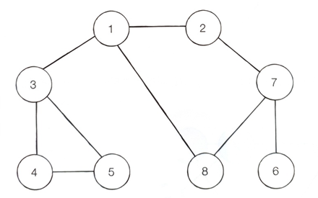
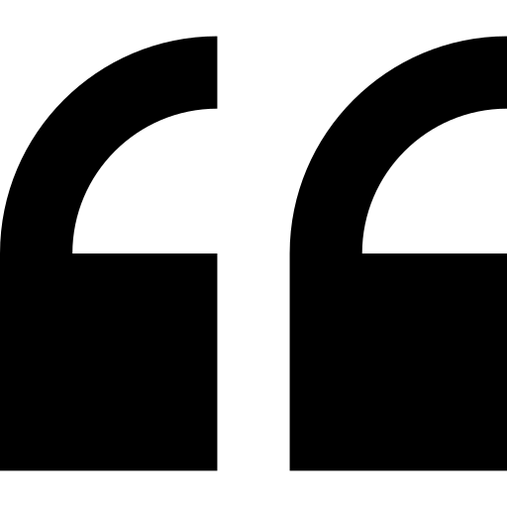
01
DFS 탐색 과정
교재 p. 138 ~ 142 참고
1
Tip. DFS의 기능을 생각하면 순서와 상관없이 처리해도 되지만,
코딩 테스트에서는 번호가 낮은 순서부터 처리하도록 명시하는 경우가 종종 있다.
따라서 관행적으로 번호가 낮은 순서부터 처리하도록 구현하는 편이다.
Coding Test Study

Slide 8
DFS 예제
02
교재 p. 149 참고
얼음 얼려 먹기 예제

Slide 9
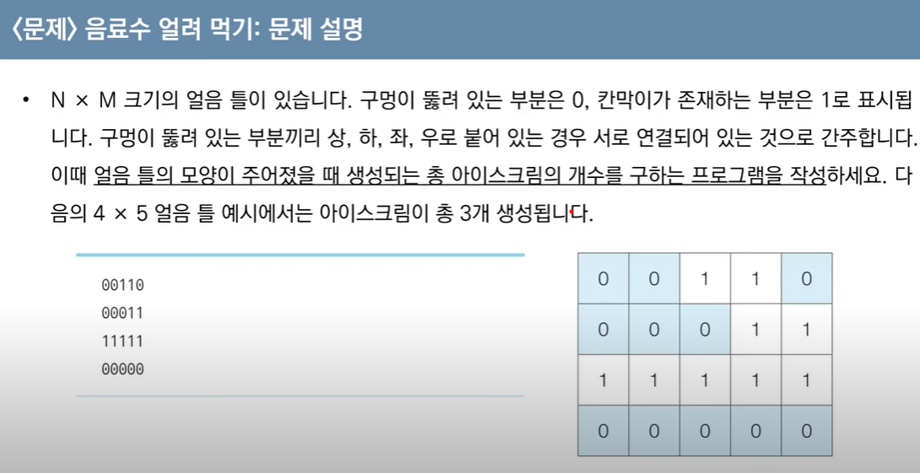
02
DFS 예제 문제
교재 p. 149 참고

Slide 10
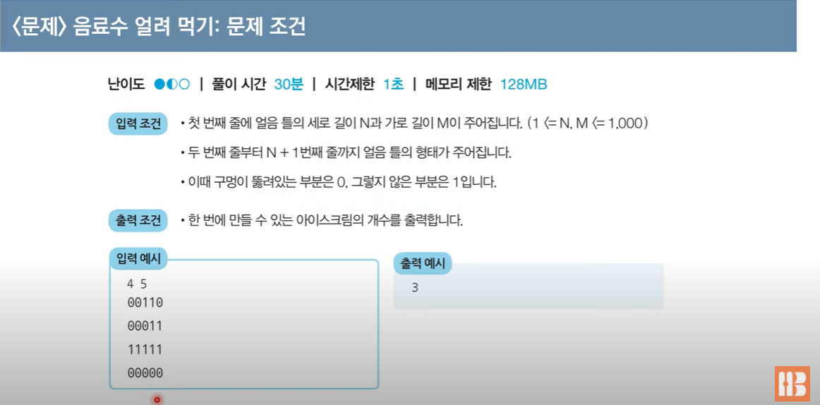
02
DFS 예제 문제
교재 p. 149 참고

Slide 11
BFS 개념
가까운 노드부터 탐색하는 알고리즘
큐 자료구조에 기초한다.
03
BFS, 너비 우선 탐색

Slide 12
03
BFS 탐색 과정
교재 p. 144 ~ 146 참고
1
Coding Test Study

Slide 13
BFS 코드
04
교재 p. 152 참고
미로 탈출 예제

Slide 14
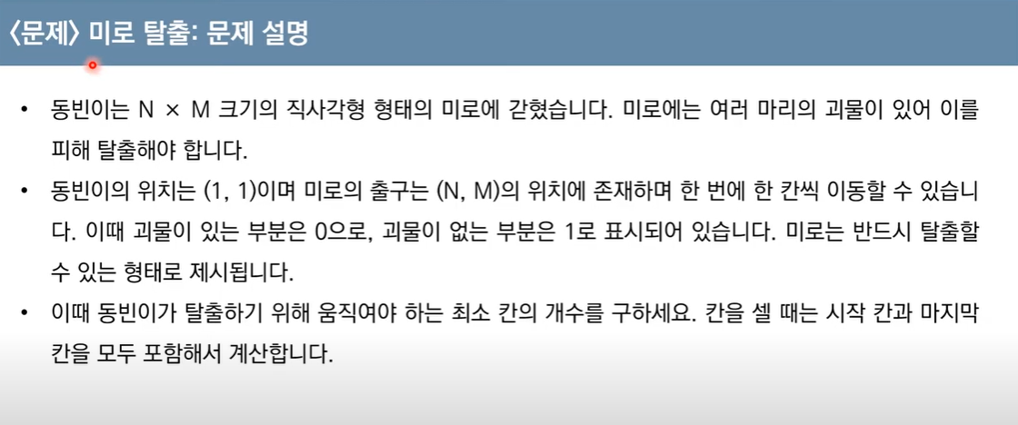
04
BFS 예제 문제
교재 p. 152 참고

Slide 15
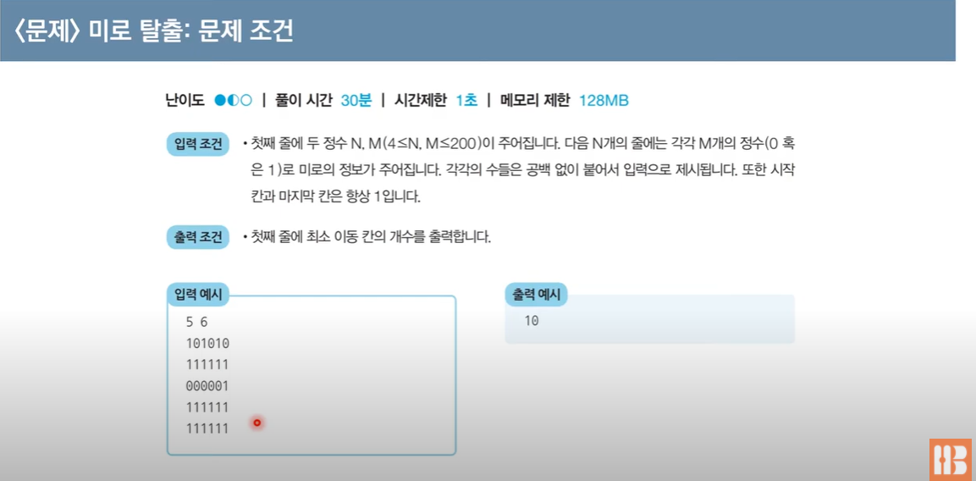
04
BFS 예제 문제
교재 p. 152 참고

Slide 16
코딩테스트 스터디
2주차
정렬
20162138 박보근

Slide 17
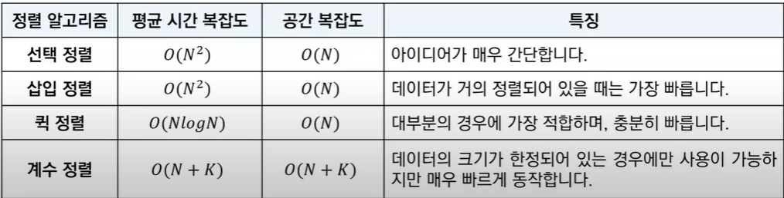
01
정렬의 종류
선택 정렬
삽입 정렬
퀵 정렬
계수 정렬
가장 원시적인 방법으로
매번 ‘가장 작은 것을 선택＇
특정한 데이터를 적절한
위치에 ‘삽입＇
가장 많이 사용되는 알고리즘,
피벗을 사용
특정한 조건이 부합할 때만
사용할 수 있지만 매우 빠른
정렬 알고리즘
비효율적이지만,
특정 리스트에서 가장 작은 데이터를 찾는 일이 코테에서 잦으므로 코드 형태에 익숙해 져야 한다.

Slide 18

sorted() 함수 파이썬의 정렬 라이브러리
정렬 알고리즘 문제는 어느정도 정해진 답이 있는,
즉 외워서 잘 풀어낼 수 있는 문제
정렬 문제는 미리 만들어진 라이브러리를 이용하는 것이 효과적인
경우가 많다.
파이썬은 기본 정렬 라이브러리인 sorted() 함수를 제공한다.
sorted() 함수는 병합 정렬을 기반으로 만들어져 최악의 경우에도
O(NlogN$)을$보장
sorted() 함수는 리스트, 딕셔너리 자료형 등을 입력 받아
리스트 자료형으로 반환
단순히 정렬해야 하는 상황에는 라이브러리 사용,
데이터의 범위가 한정되어 있고 더 빨리 동작해야 할 때는 계수 정렬 사용

Slide 19
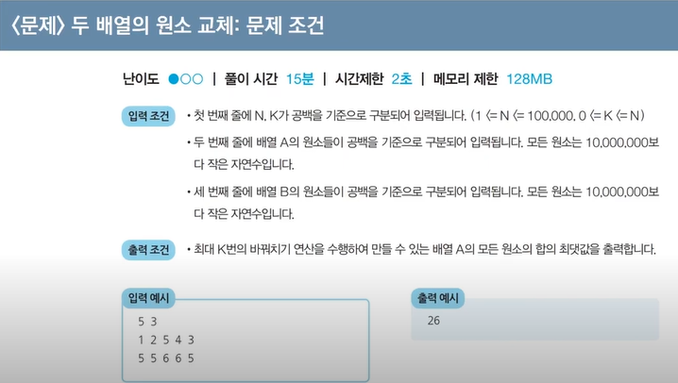
04
정렬 예제 문제
교재 p. 182 참고

Slide 20
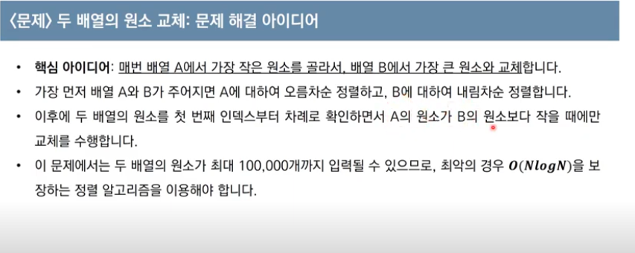
04
정렬 예제 문제
교재 p. 182 참고

Slide 21


코딩 테스트 스터디
2주차
Thank you!

